Slide 1
Gestión en el área de
proyección social del CEA 2022
54 Niñas y niños del municipio de Cota, Cundinamarca participaron en el Taller Soy Meteorólogo por un día, donde tuvieron la oportunidad de conocer los conceptos básicos de meteorología como: instrumentos de medición, temperatura y clasificación de nubes.
Realizada el día 02, 10 y 15 de junio del 2022.
www.centrodeestudiosaeronauticos.edu.co

Slide 2
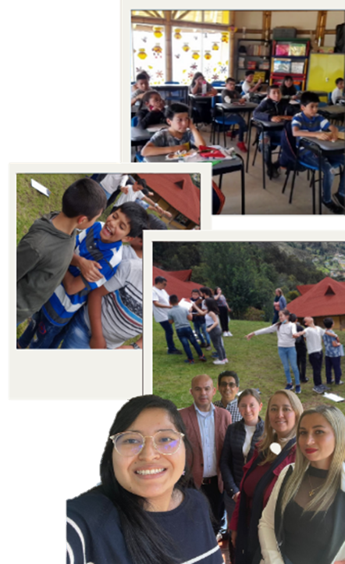
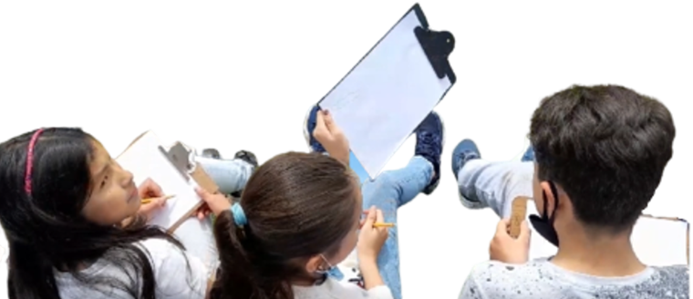
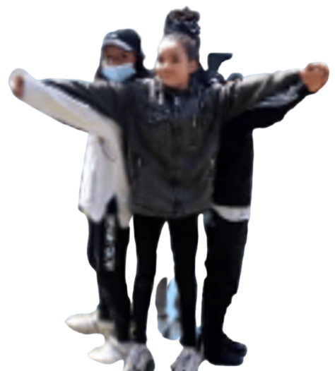
Se impactaron a 23 participantes de las comunidades aledañas a los aeropuertos de Tolú, Barranquilla, Cúcuta, Magdalena, Rio Negro, Santa Marta mediante una Charla "Salud Mental y los efectos provocados por la pandemia del Covid 19", donde los participantes tuvieron la oportunidad de conocer los efectos que trajo la pandemia a los seres humanos compartiendo sus experiencias y como afectaron de manera directa a su salud mental.
Esta charla se realizó el día 22 de marzo del 2022.
www.centrodeestudiosaeronauticos.edu.co

